Slide 1

CSS и HTML – что за звери?
Семинар 2 Знакомство с веб-технологиями
Notes:
Иллюстрацию меняем на релевантную теме урока!

Slide 2
Знакомство с веб-технологиями
Семинар 2. CSS и HTML – что за звери?
1
2
3
4
Лекция 1. Веб-технологии: вчера, сегодня, завтра
Семинар 1: Веб-технологии: вчера, сегодня, завтра
Лекция 2. CSS и HTML – что за звери?
Семинар 2. CSS и HTML – что за звери?
5
6
7
8
Лекция 3. Основы JavaScript для начинающих разработчиков
Семинар 3. Основы JavaScript для начинающих разработчиков
Лекция 4.Основы бэкенда: PHP и MySQL
Семинар 4. Основы бэкенда: PHP и MySQL
9
10
Лекция 5.JSON и XML
Семинар 5. JSON и XML

Slide 3

Что будет на уроке сегодня
Семинар 2. CSS и HTML – что за звери?
Рассмотрим способы оформления страниц с помощью HTML и CSS.
Разберем анатомию HTML-документа.
Познакомимся с основными тегами.
Поймем, как селекторы помогают задать внешний вид элементам на веб-странице.
Закрепим знания о том, как создаются сайты.

Slide 4



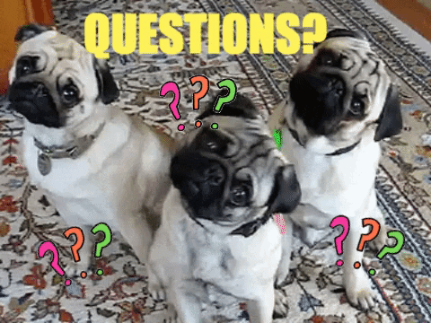
Вопросы?
Вопросы?
Вопросы?

Slide 5
Викторина
Семинар 2. CSS и HTML – что за звери?

Slide 6
Семинар 2. CSS и HTML – что за звери?
Что такое HTML?
Язык программирования
Код, который используется для структурирования и отображения веб-страницы и её контента
Каскадная таблица стилей

Slide 7
Семинар 2. CSS и HTML – что за звери?
Что такое HTML?
Язык программирования
Код, который используется для структурирования и отображения веб-страницы и её контента
Каскадная таблица стилей

Slide 8
Семинар 2. CSS и HTML – что за звери?
Для чего служит тег: <p>?
Тег абзаца
Тег заголовка
Тег тела html-документа

Slide 9
Семинар 2. CSS и HTML – что за звери?
Для чего служит тег: <p>?
Тег абзаца
Тег заголовка
Тег тела html-документа

Slide 10
Семинар 2. CSS и HTML – что за звери?
Тег <strong> редактирует текст:
Делает текст курсивом
Делает текст жирным
Делает текст подчеркнутым

Slide 11
Семинар 2. CSS и HTML – что за звери?
Тег <strong> редактирует текст:
Делает текст курсивом
Делает текст жирным
Делает текст подчеркнутым

Slide 12
Семинар 2. CSS и HTML – что за звери?
С помощью какого тега можно вставить картинку в HTML-документ?
<img>
<image>
<im>

Slide 13
Семинар 2. CSS и HTML – что за звери?
С помощью какого тега можно вставить картинку в HTML-документ?
<img>
<image>
<im>

Slide 14
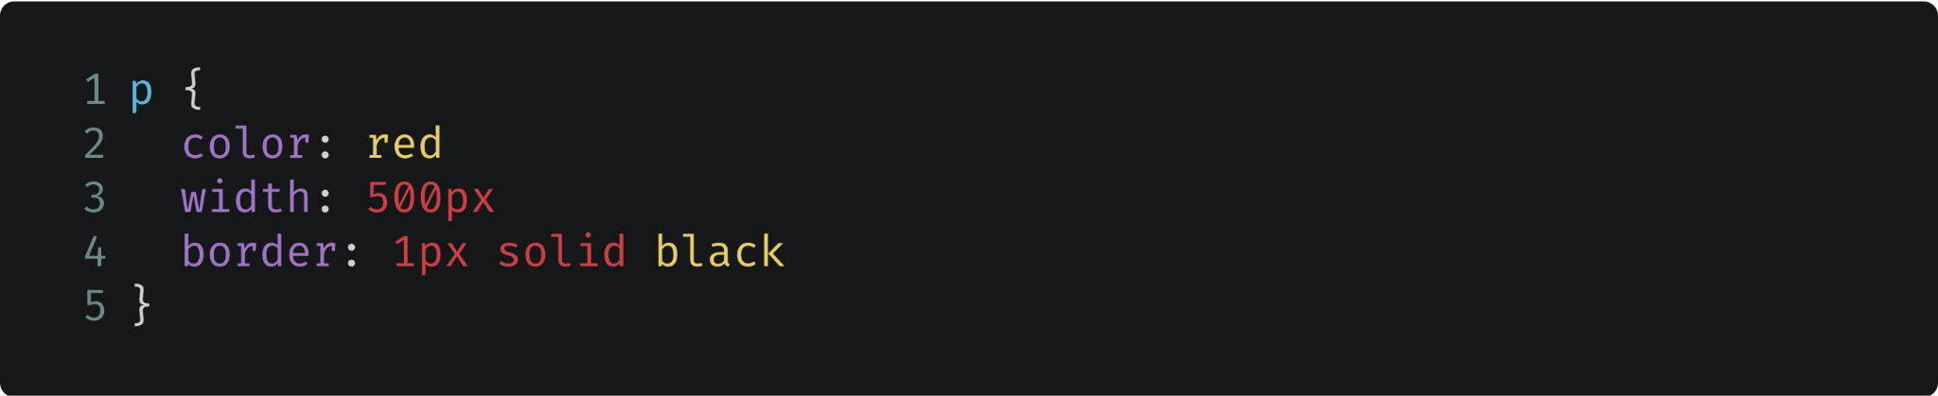
Семинар 2. CSS и HTML – что за звери?
Допускается ли такой синтаксис?
Нет, не хватает «;»
Да, работать будет
Нет, цвет указывается кодом, а не названием

Slide 15
Семинар 2. CSS и HTML – что за звери?
Допускается ли такой синтаксис?
Нет, не хватает «;»
Да, работать будет
Нет, цвет указывается кодом, а не названием

Slide 16
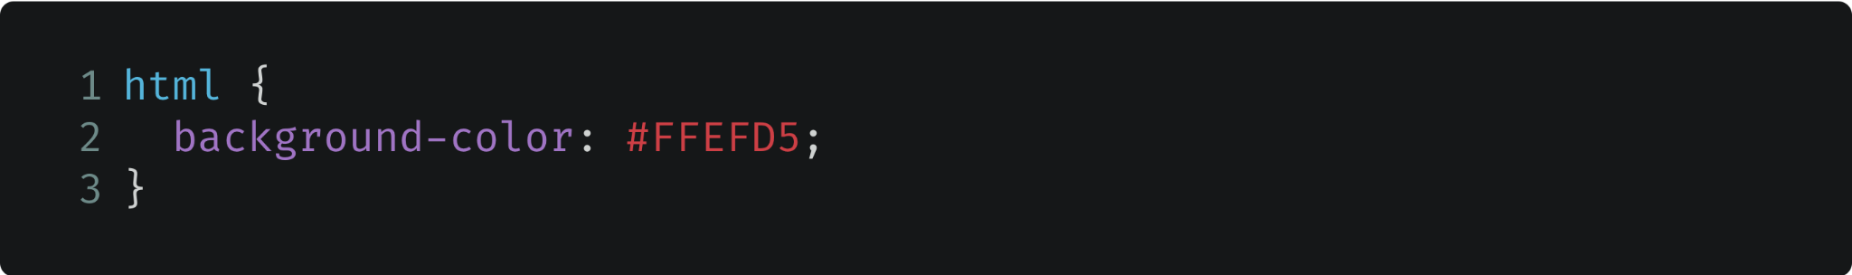
Семинар 2. CSS и HTML – что за звери?
Можно ли использовать синтаксис для задания стиля элементу?
Да, все верно
Нет, нужно задавать цвет фона названием, например «red»
Нет, нужно использовать обращение «#html»

Slide 17
Семинар 2. CSS и HTML – что за звери?
Можно ли использовать синтаксис для задания стиля элементу?
Да, все верно
Нет, нужно задавать цвет фона названием, например «red»
Нет, нужно использовать обращение «#html»

Slide 18
Вопросы?
Вопросы?
Вопросы?

Slide 19
Практика
Семинар 2. CSS и HTML – что за звери?

Slide 20
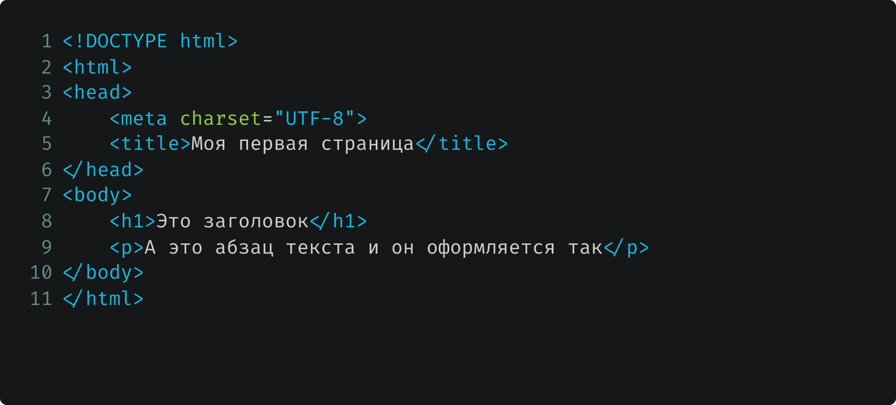
Семинар 2. CSS и HTML – что за звери?
Простая страница

Slide 21
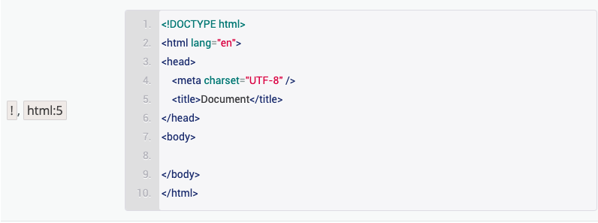
Семинар 2. CSS и HTML – что за звери?
Emmet - шпаргалка сокращений

Slide 22
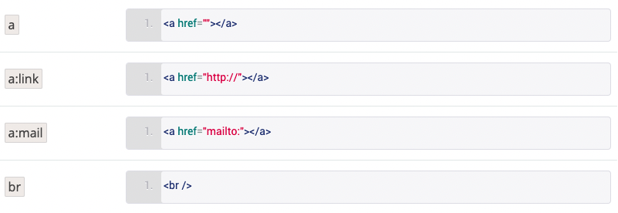
Семинар 2. CSS и HTML – что за звери?
Emmet - шпаргалка сокращений

Slide 23
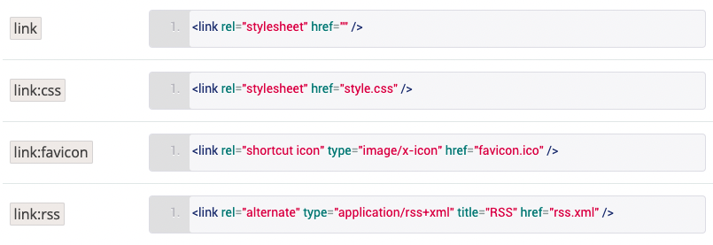
Семинар 2. CSS и HTML – что за звери?
Emmet - шпаргалка сокращений

Slide 24

Семинар 2. CSS и HTML – что за звери?
Перерыв
<<5:00->>

Slide 25
Семинар 2. CSS и HTML – что за звери?
Задание 2
Задача: создать в VS Code HTML-страницу по образцу.
10 минут

Slide 26
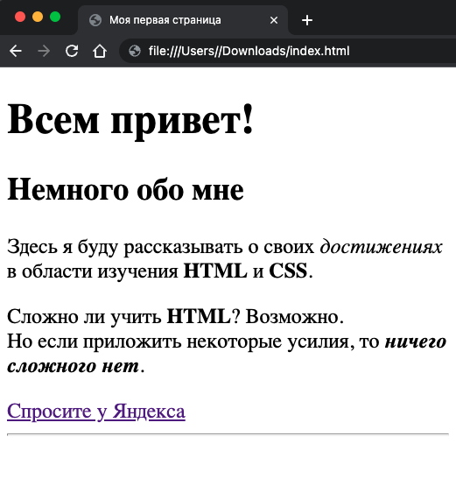

Семинар 2. CSS и HTML – что за звери?
<<10:00->>

Slide 27
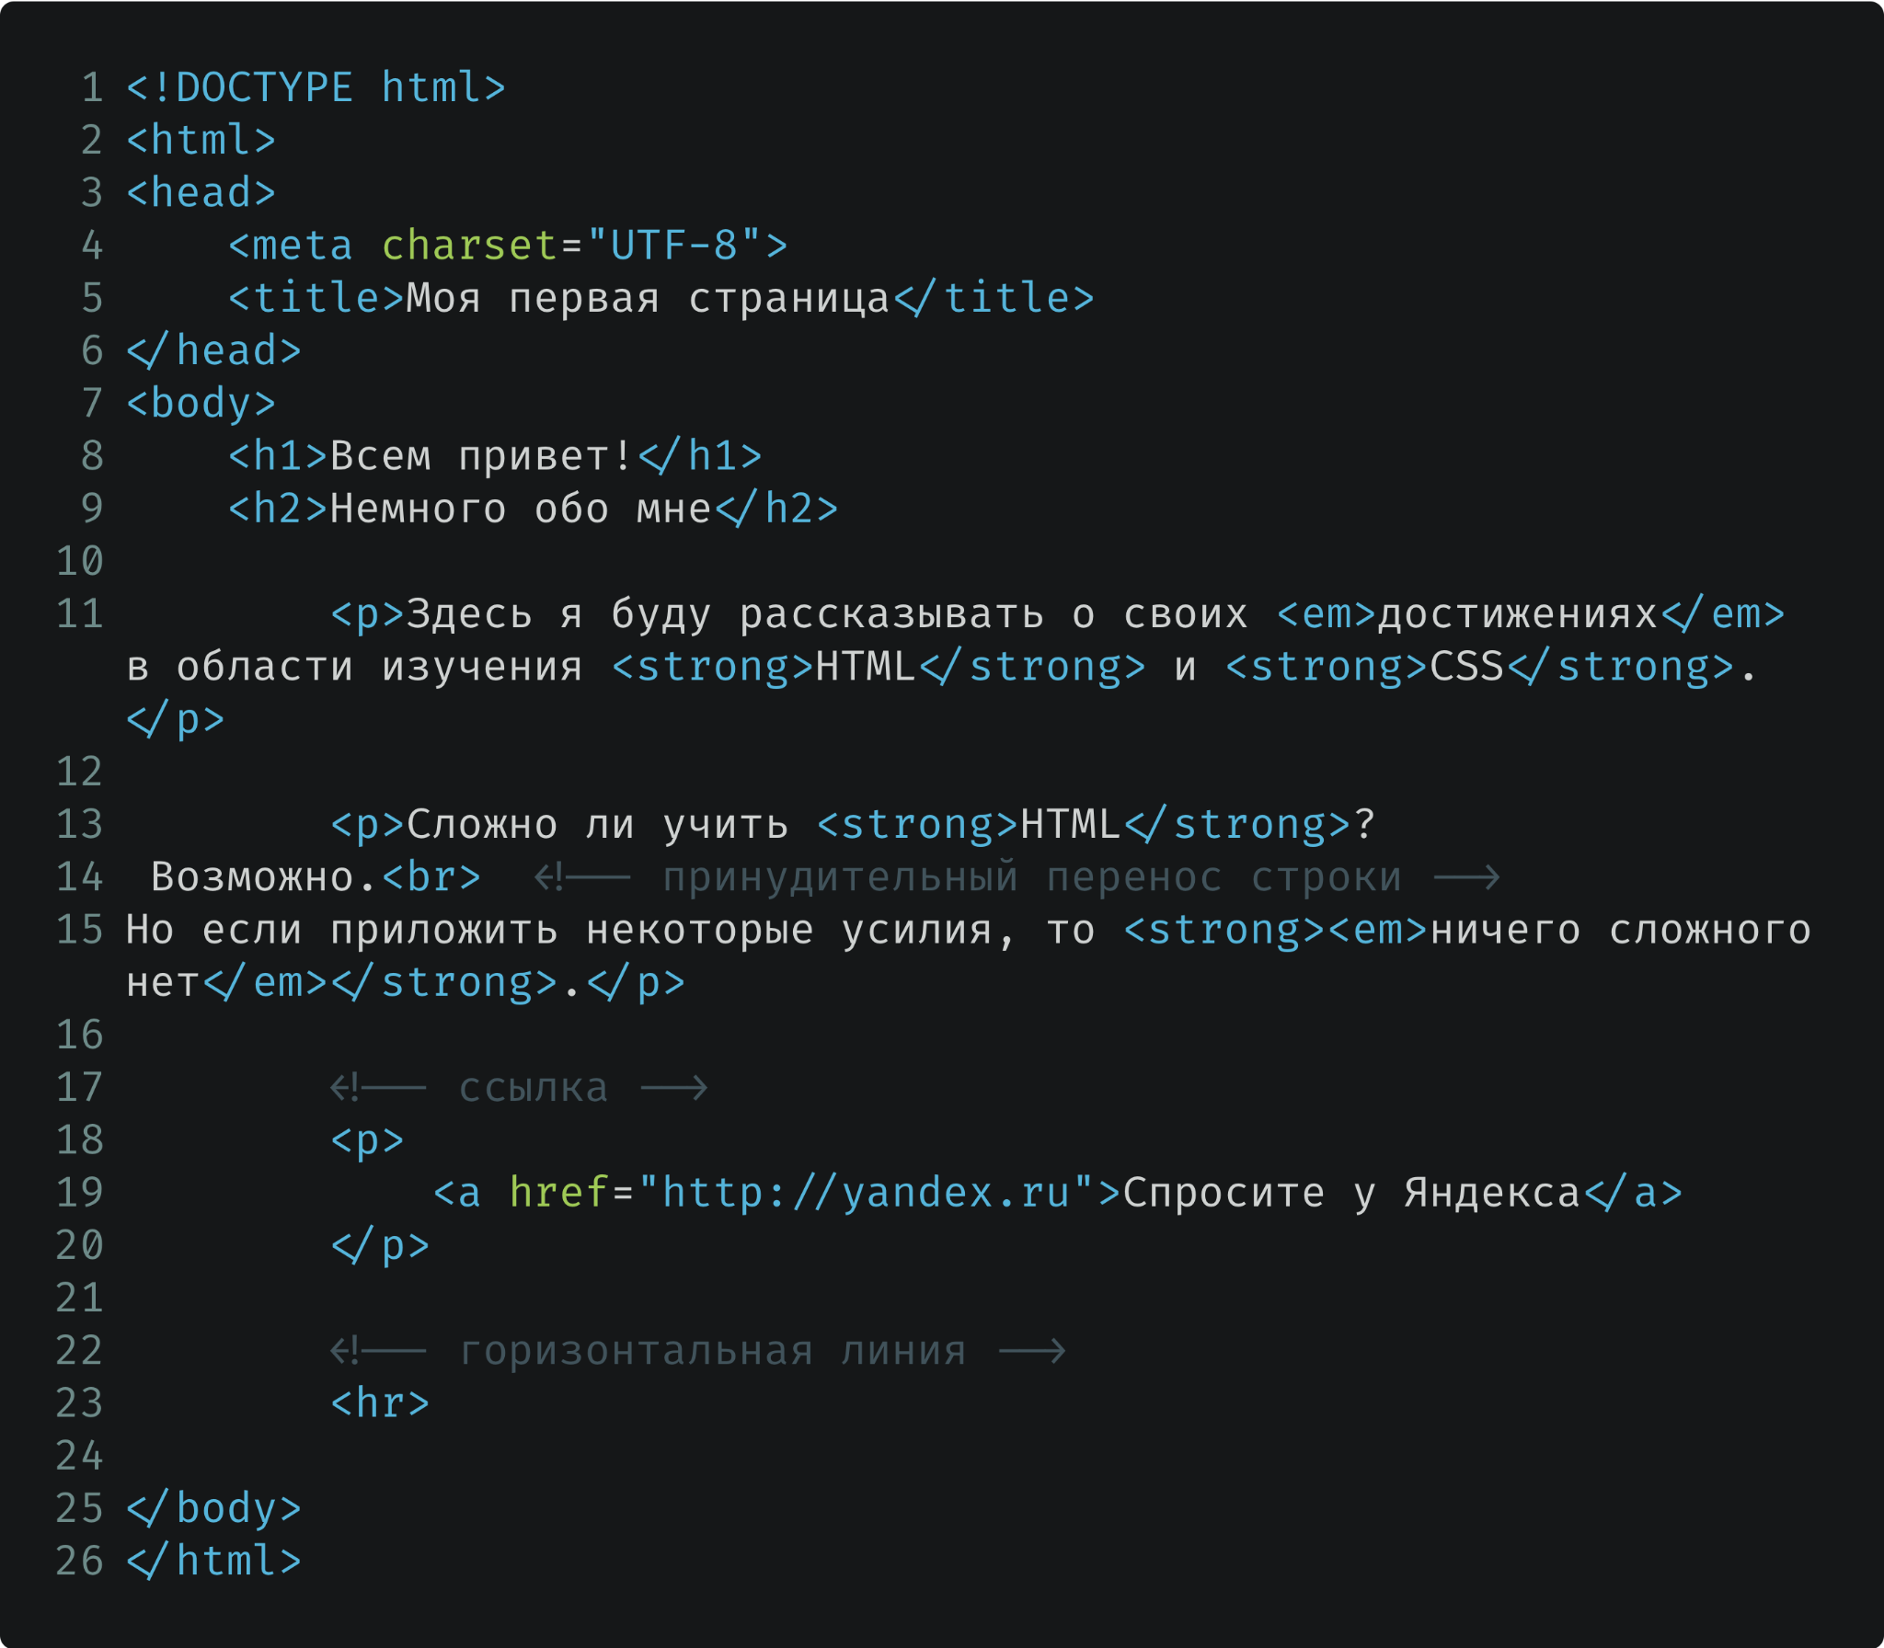
Семинар 2. CSS и HTML – что за звери?
Задание 2
Создать в VS Code HTML-страницу по образцу.
Пример, на вашем экране ➜

Slide 28
Семинар 2. CSS и HTML – что за звери?
Задание 3
В уже созданный HTML-файл:
Добавить маркированный и нумерованный список.
Добавить картинку из Яндекс.Картинок (с абсолютной ссылкой).
Добавить картинку с относительной ссылкой.
10 минут

Slide 29
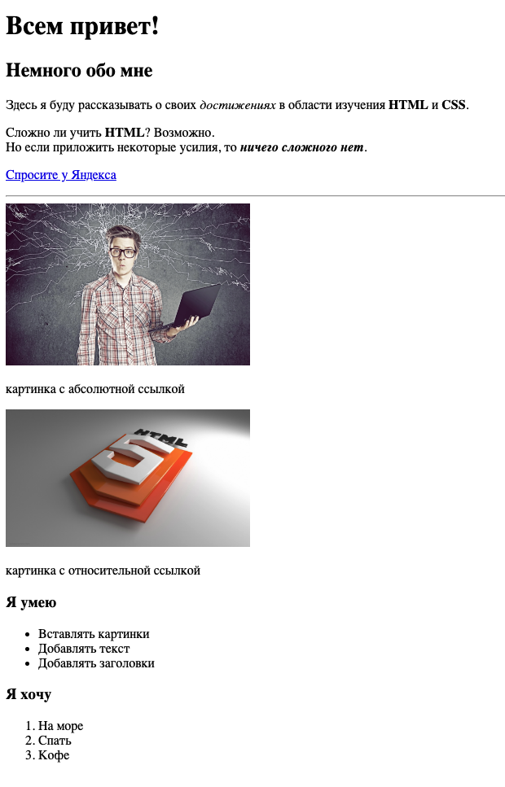
Семинар 2. CSS и HTML – что за звери?
<<10:00->>

Slide 30
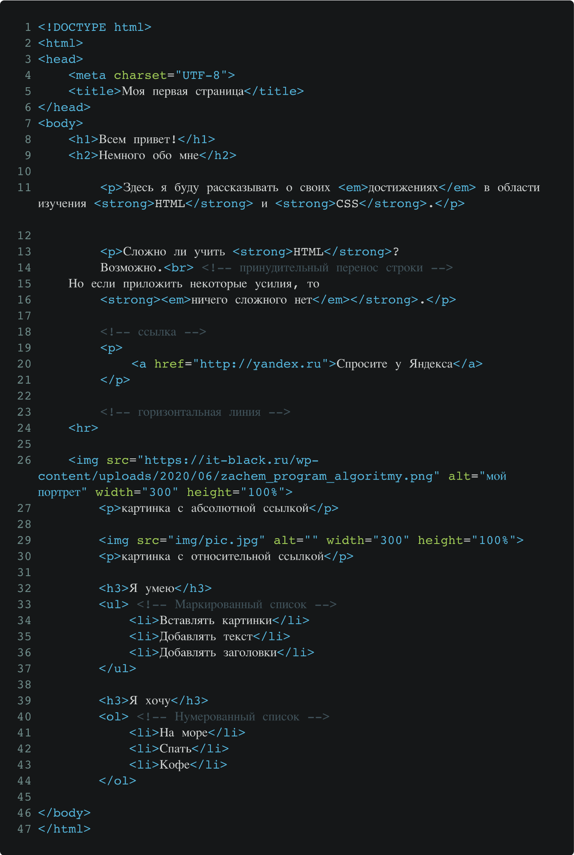
Семинар 2. CSS и HTML – что за звери?
Задание 3
В уже созданный HTML-файл:
Добавить маркированный и нумерованный список.
Добавить картинку из Яндекс.Картинок (с абсолютной ссылкой).
Добавить картинку с относительной ссылкой.
Пример, на вашем экране ➜

Slide 31
Семинар 2. CSS и HTML – что за звери?
Задание 4
Изменить цвет фона сайта, заголовка, подзаголовка
и ссылки на странице в уже созданном HTML-файле, применив метод встраивания и вложения стилей.
10 минут

Slide 32
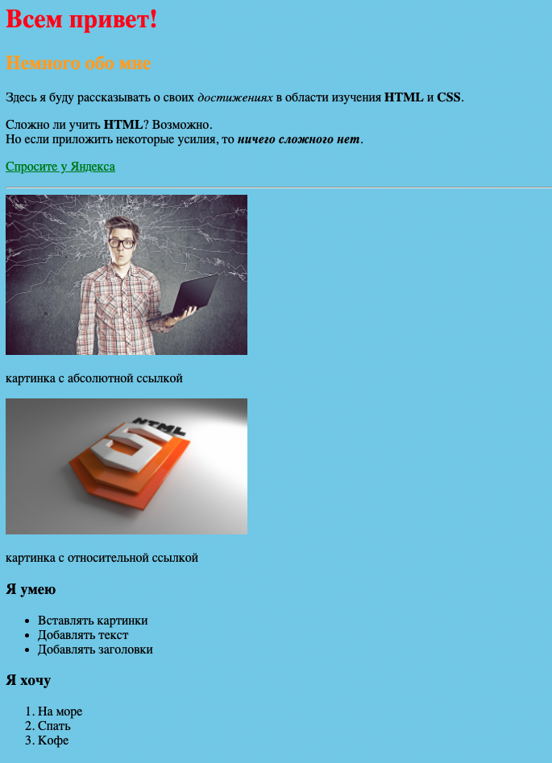
Семинар 2. CSS и HTML – что за звери?
<<10:00->>

Slide 33
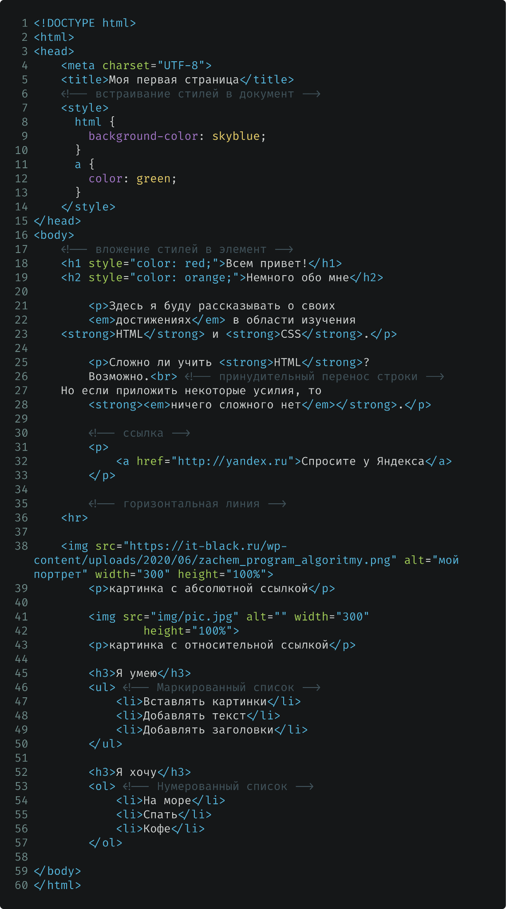
Семинар 2. CSS и HTML – что за звери?
Задание 4
Изменить цвет фона сайта, заголовка, подзаголовка и ссылки на странице в уже созданном HTML-файле, применив метод встраивания и вложения стилей.
Пример, на вашем экране ➜

Slide 34
Вопросы?
Вопросы?
Вопросы?

Slide 35
Домашнее задание
Семинар 2. CSS и HTML – что за звери?

Slide 36

Домашнее задание
Семинар 2. CSS и HTML – что за звери?
Создать страницу с рассказом о чем угодно. Например, о себе или о любимом коте.
Страница должна содержать:
заголовки,
абзацы,
картинки,
списки
и ссылки.

Slide 37
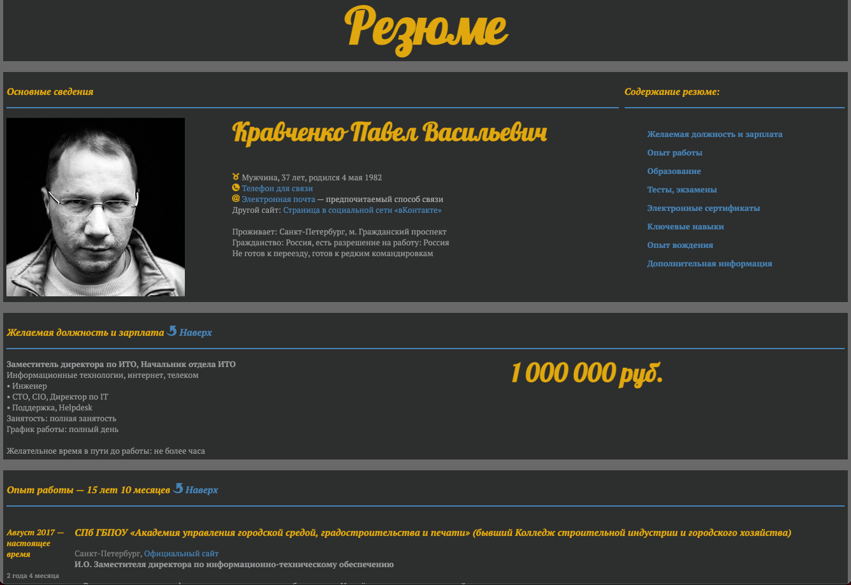
Семинар 2. CSS и HTML – что за звери?
Домашнее задание, пример

Slide 38

Спасибо за внимание!
Семинар 2. CSS и HTML – что за звери?

